Slide 1
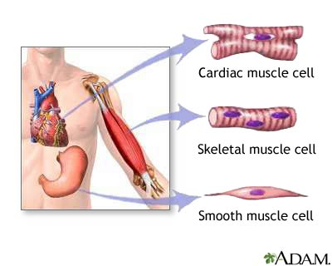
Гистофизиология мышечных тканей

Slide 2
Зачем учить мышечные ткани?

Slide 4
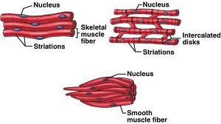
Структурно-функциональная единица МТ – мышечное волокно

Slide 8
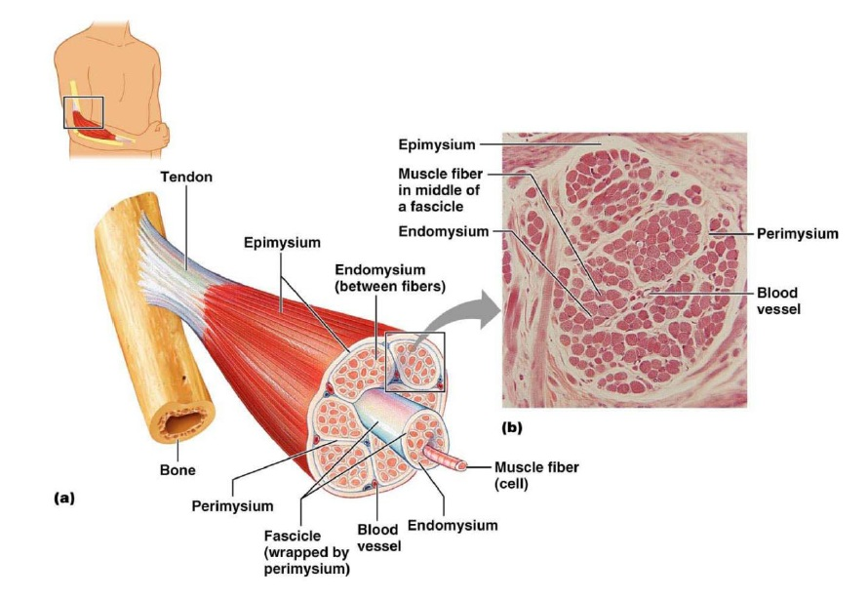
Мышца как орган

Slide 9
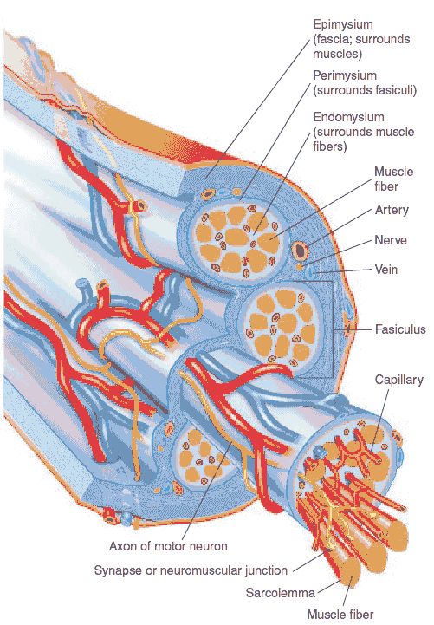
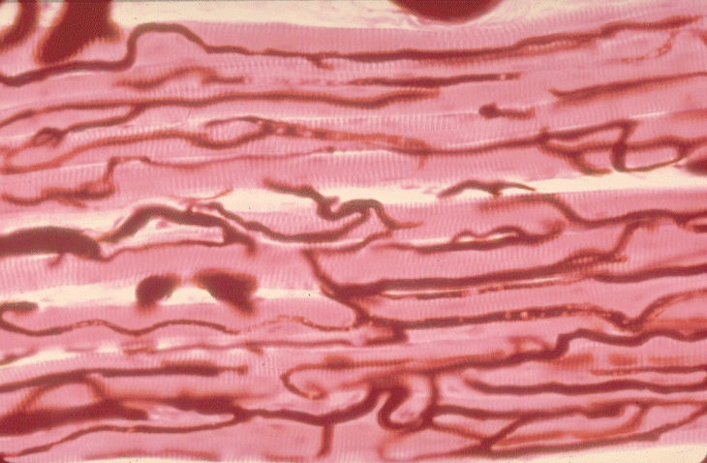

Slide 10
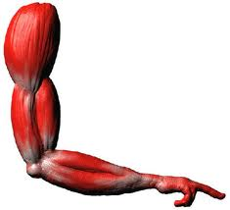
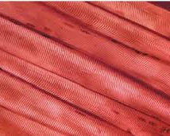
Скелетная мышечная ткань

Slide 11
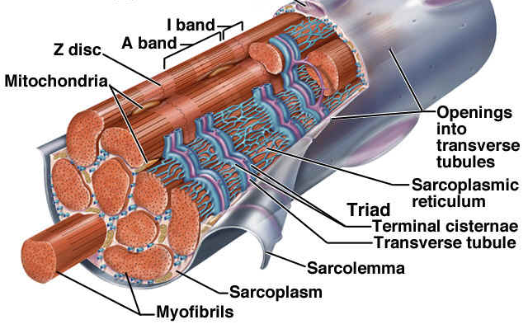
Скелетное мышечное волокон

Slide 12
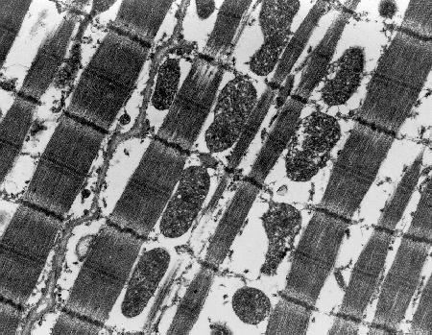
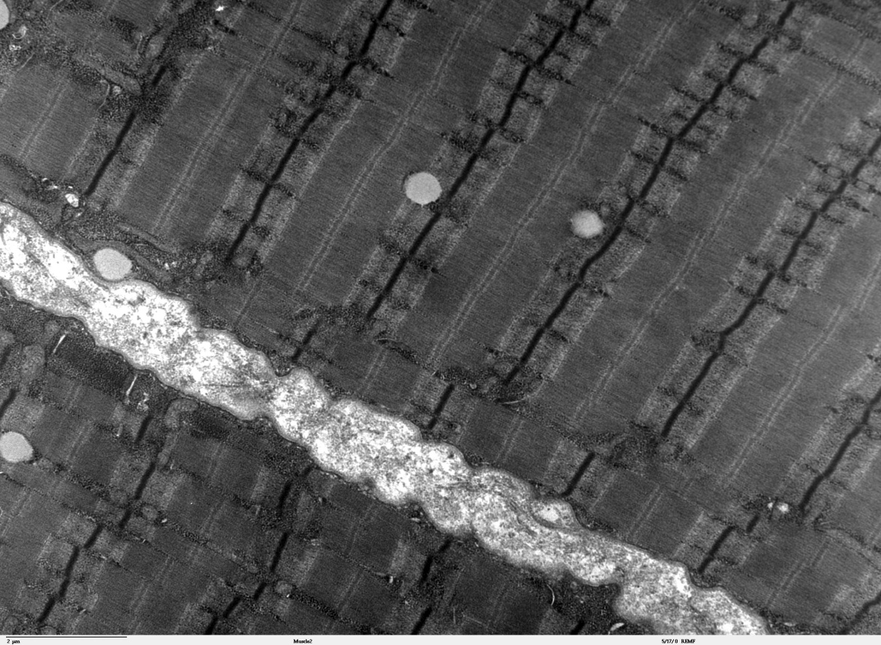
Миофибриллы

Slide 13
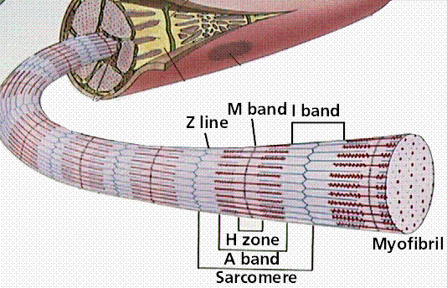
Миофибриллы. Саркомер

Slide 14
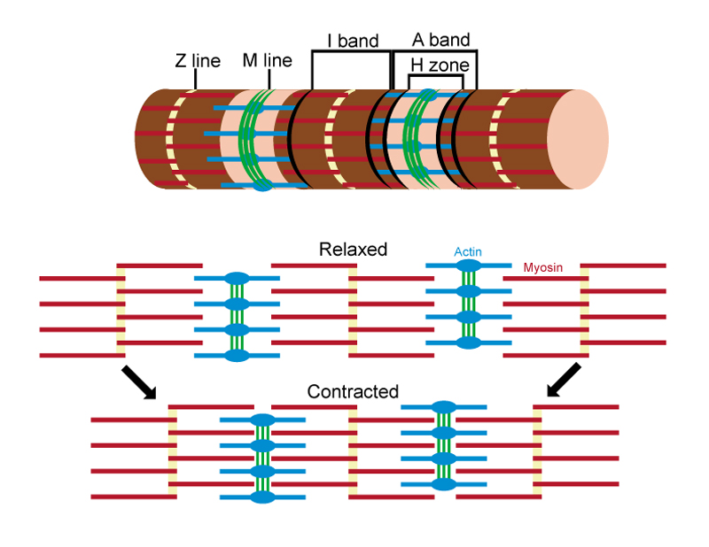
Sarcomere

Slide 15
Миофиламенты

Slide 16
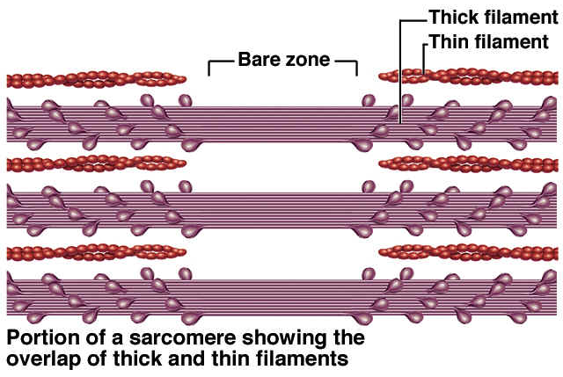
Структура миофиламентов

Slide 17
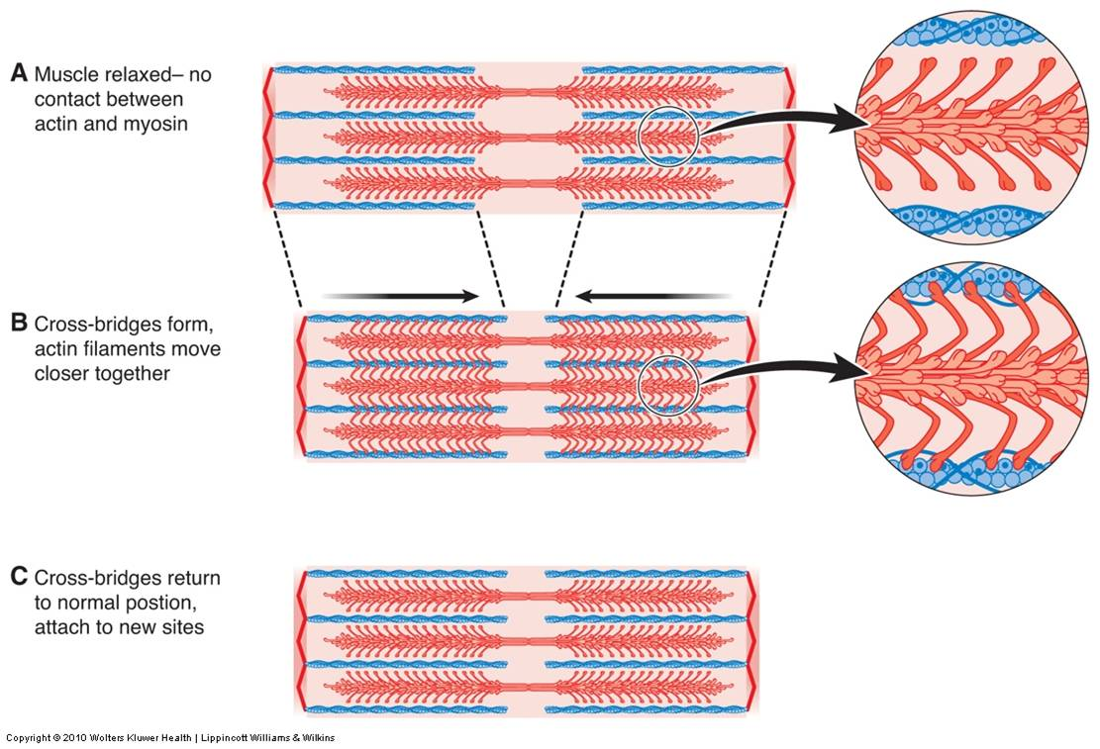
Теория скольжения нитей

Slide 18
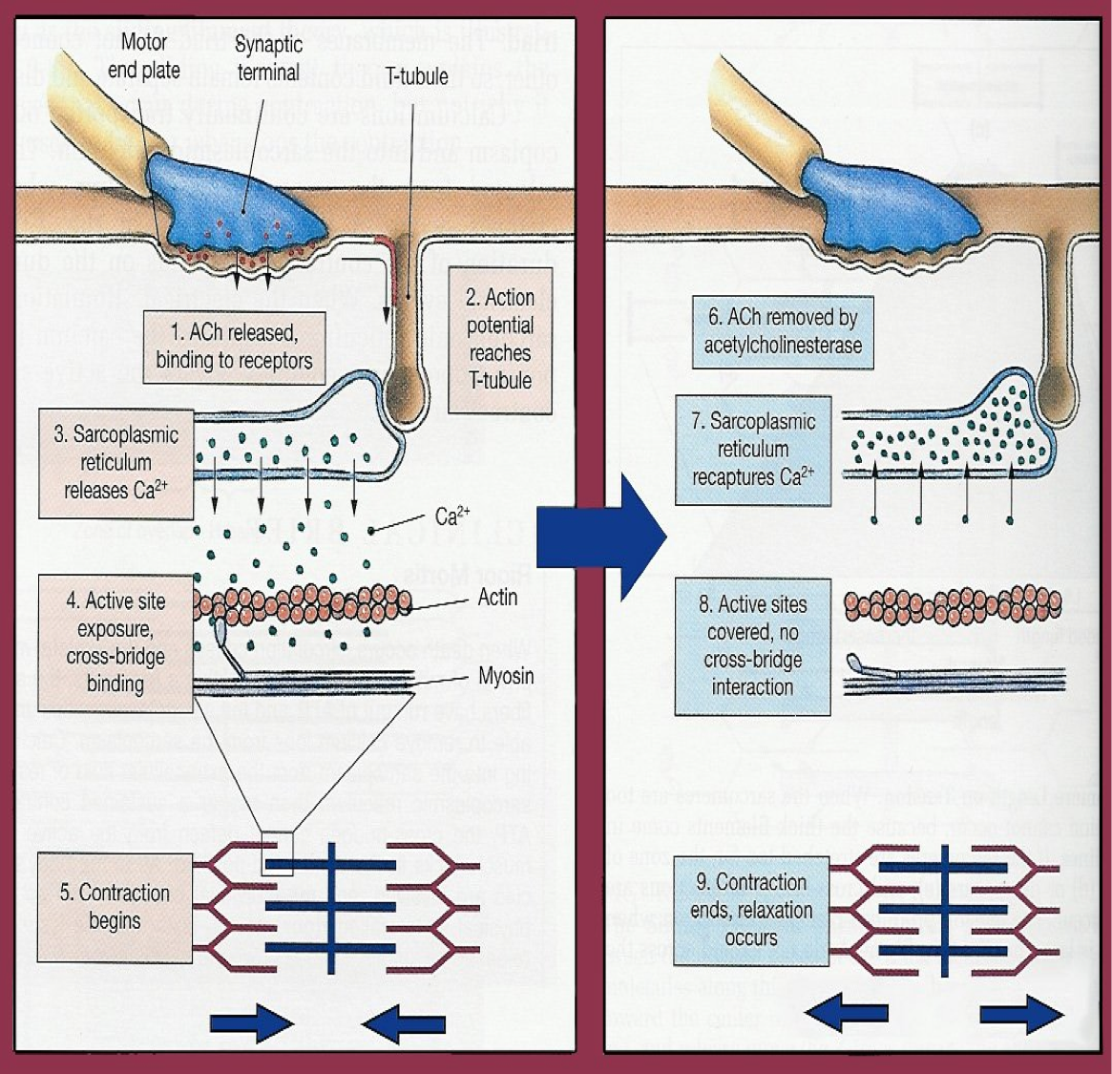
Механизм сокращения http://www.youtube.com/watch?v=ELyoJZom5N0

Slide 19
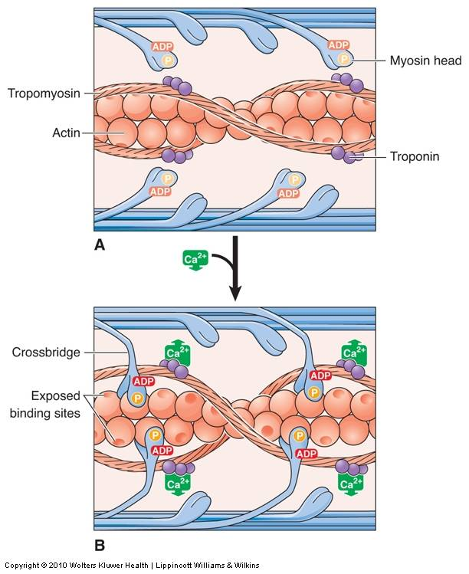
Са2+-зависимые молекулы

Slide 20
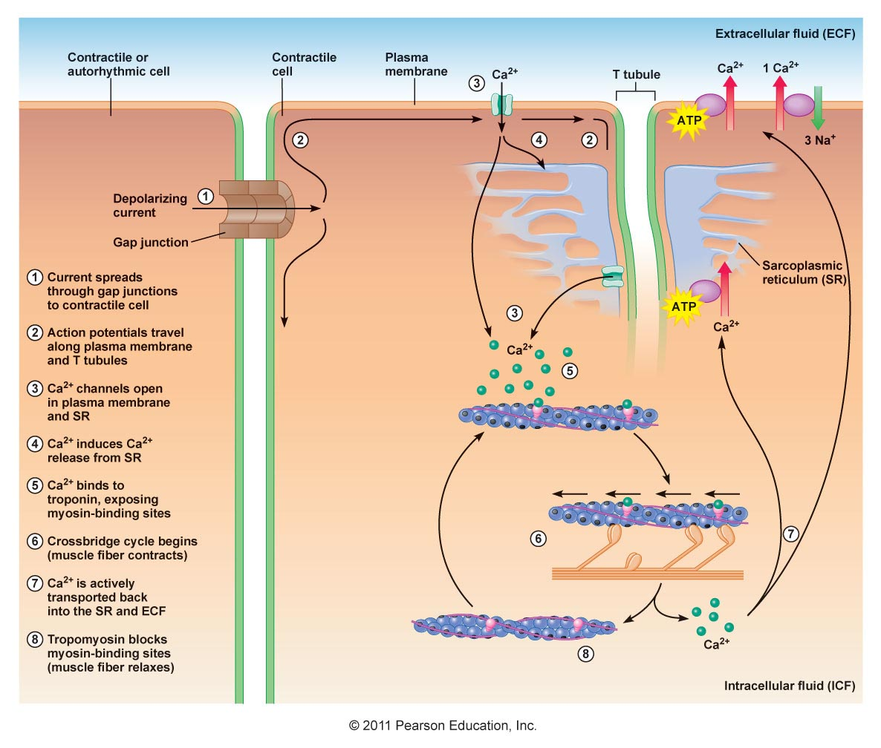
Нет Са2+ - нет сокращения

Slide 21
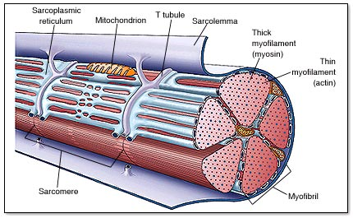
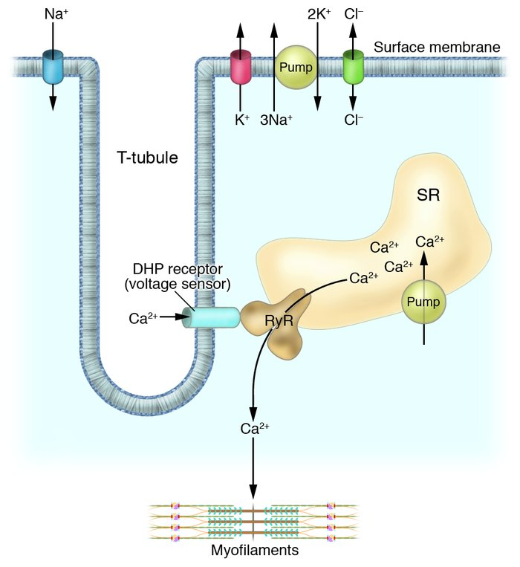
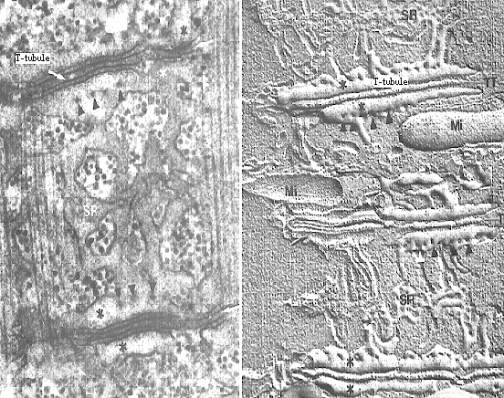
T- и L-системы

Slide 22
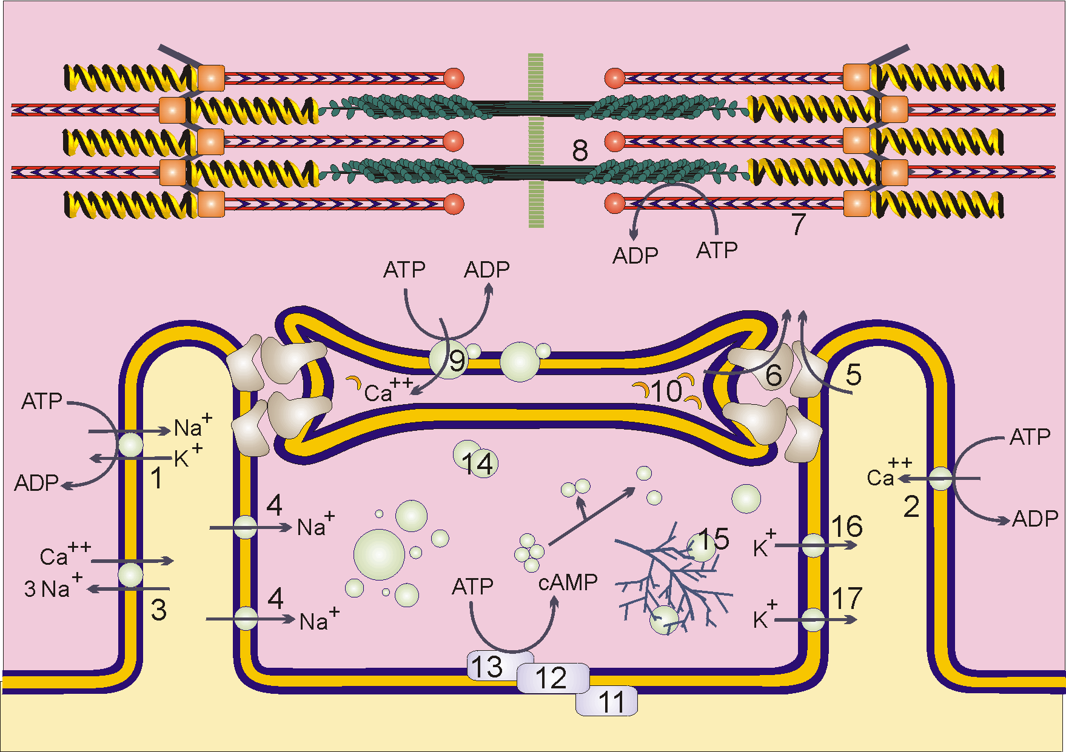
Секреты освобождения Са2+

Slide 23
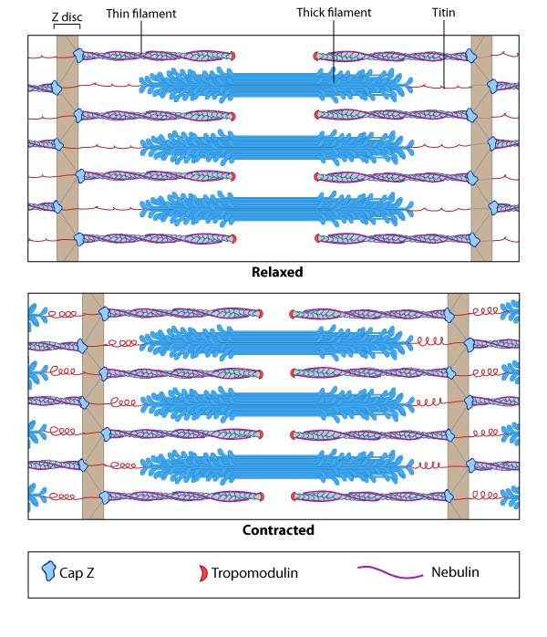
Фиксация филаментов
http://www.mechanobio.info/Home/essential-info/What-are-Motor-Proteins/myosin-role-in-contraction

Slide 24
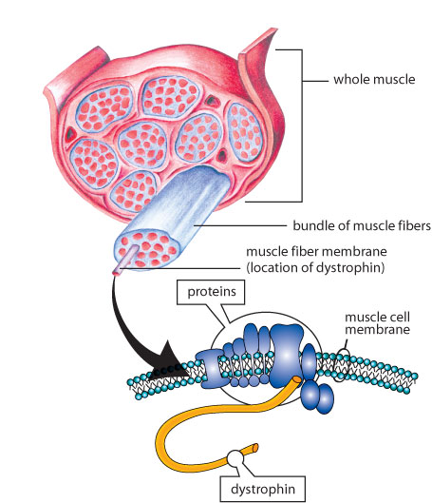
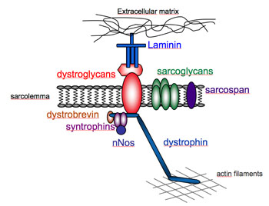
Дистрофин
Дистрофин привязывает систему актиновых миофиламентов к сарколемме, а через нее – к МКВ.
Дистрофин стабилизирует сарколеммы и защищае мышечное волокно от повредления при длительном сокращении.

Slide 25
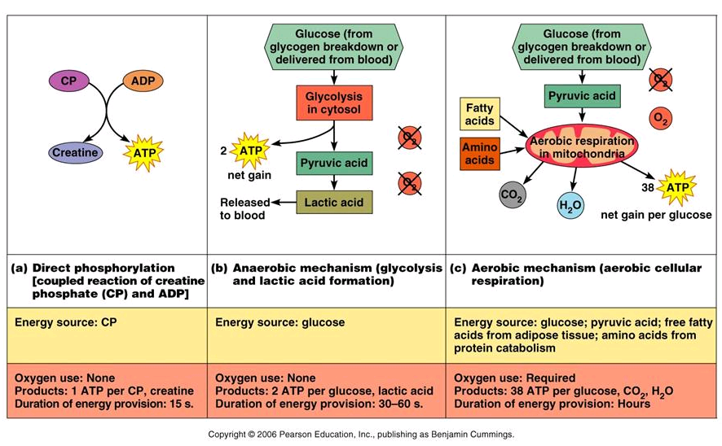
Энергообеспечение сокращения

Slide 26
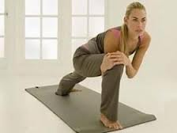
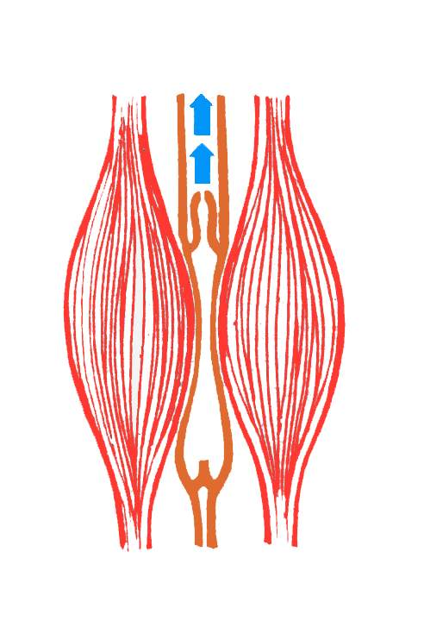
Мышечная «радость»

Slide 27
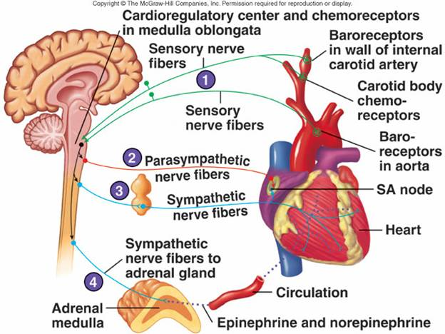
Тренировки и ВНС

Slide 28
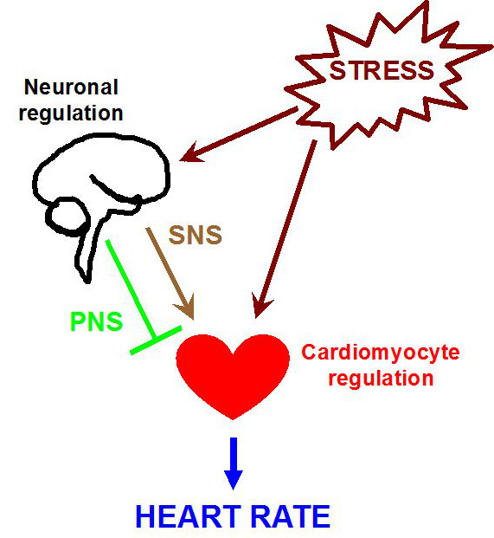
Занятия спортом и устойчивость к стрессам
Physical training

Slide 29
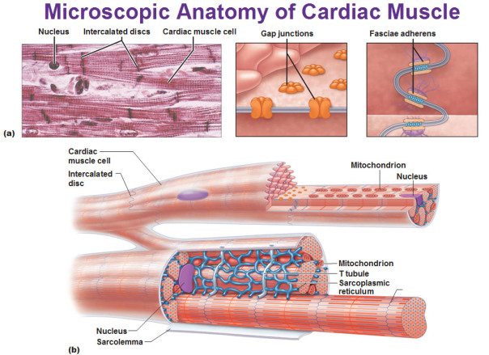
Обсудим на лекции по сердечно-сосудистой системе

Slide 30
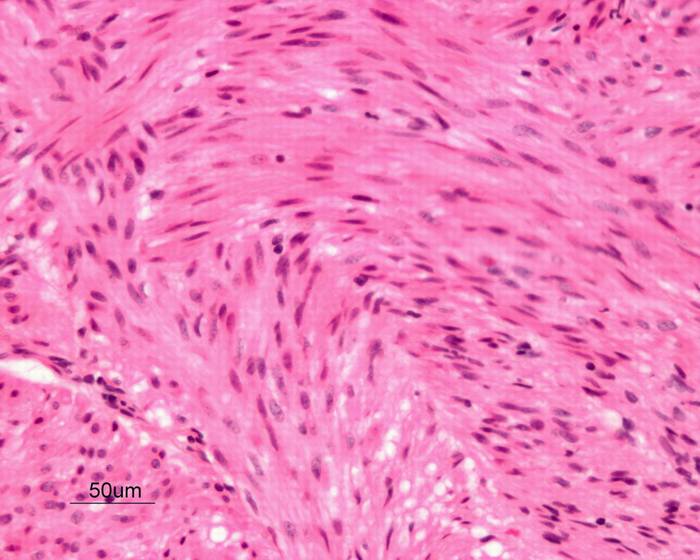
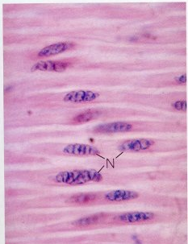
Гладкая мышечная ткань

Slide 31
Гладкая мышечная ткань ЖКТ
Типы гастро-интестинальных гладких миоцитов:
Сократительный тип – тонус и перистальтика ЖКТ
Пейсмеккеры (Интерстициальные клетки Кахаля) – Контроль тонуса генерация эл. Импульса и волн

Slide 32
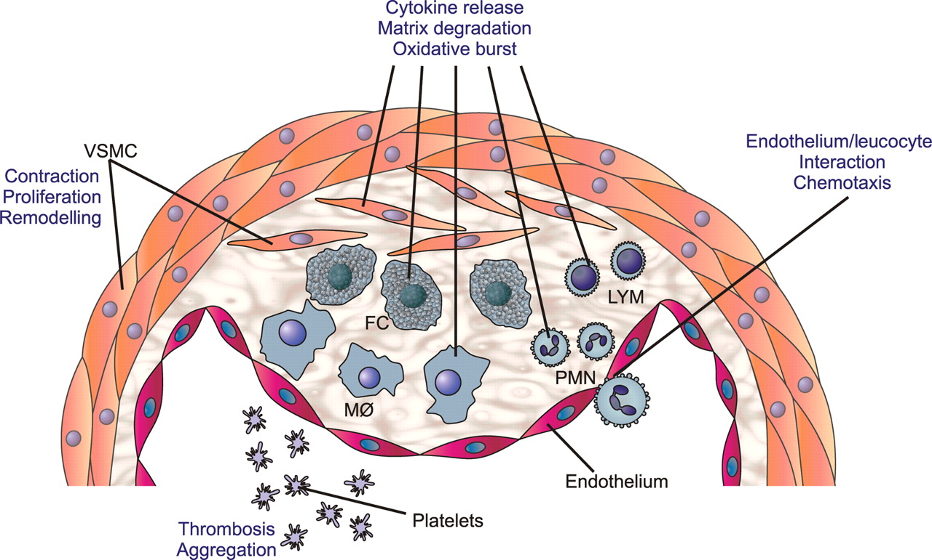
Гладкая мышечная ткань в сосудах
Типы гладких миоцитов в сосудах
сократительный тип – тонус сосоудов, периферическое сосудистой сопротивление – АД
секреторный тип – продукция маткриса в норме и при атеросклерозе.

Slide 33
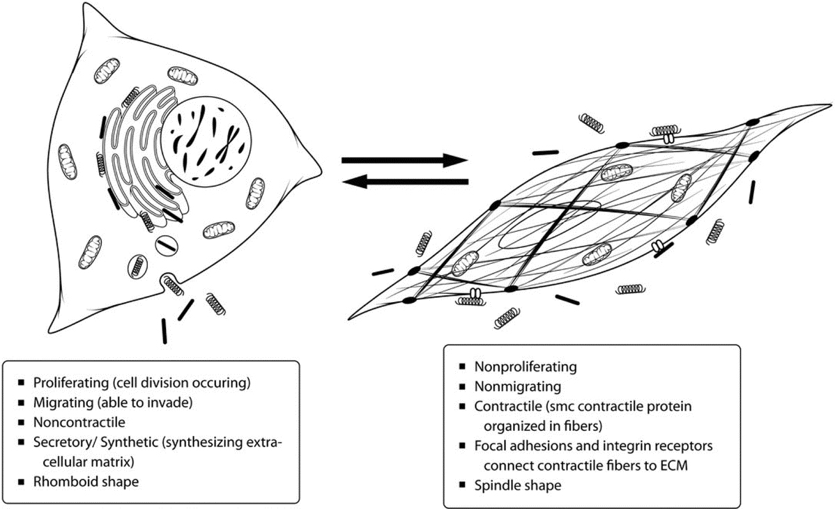
Типы гладких миоцитов

Slide 34
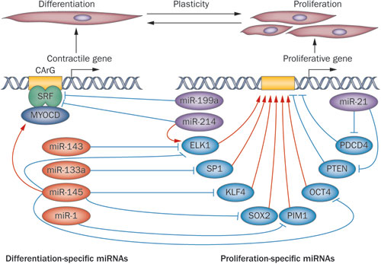
Способность гладких миоцитов к пролиферации

Slide 35
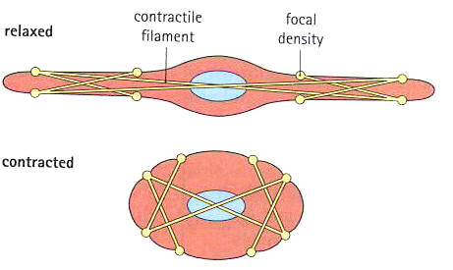
Сокращение гладких миоцитов

Slide 36
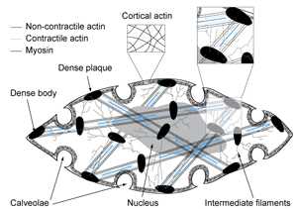
Расположение и фиксация гладких миоцитов

Slide 37
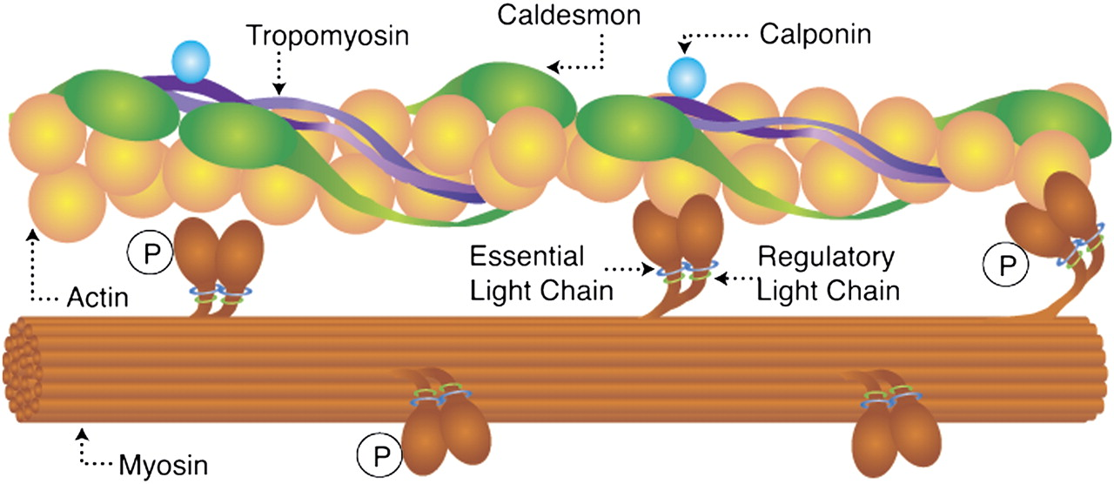
Молекулярная организация миофиламентов в гладких миоцитах

Slide 38
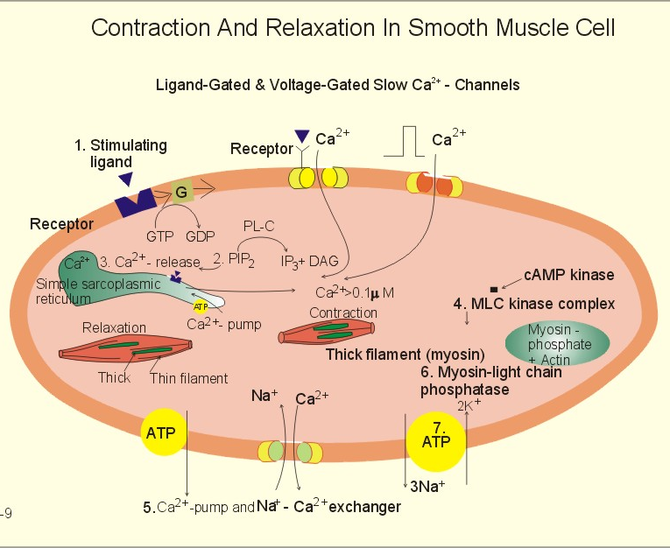

Slide 39
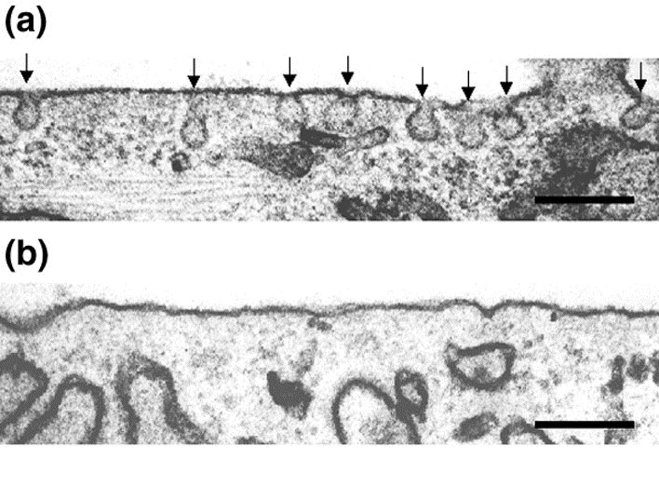
Система кавеол в гладких миоцитах

Slide 40
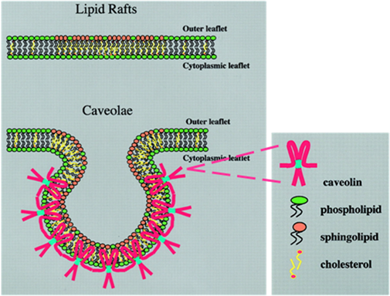
Природа кавеол

Slide 41
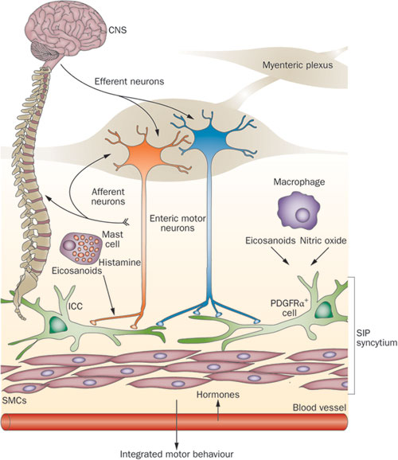
Регуляция гладких миоцитов
Нейро-медиаторы
Паракринные (локальные) факторы
Гормоны

Slide 42
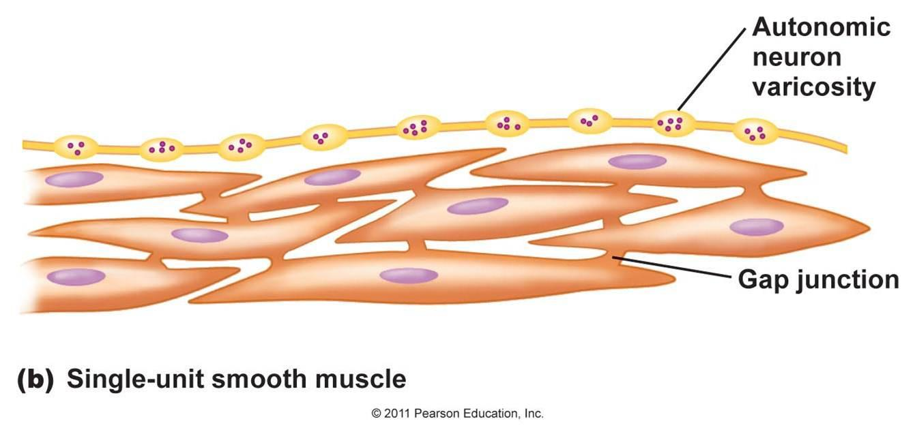
Иннервация ГМ и система щелевидных соединений (нексусы)

Slide 43
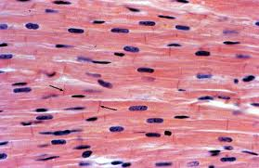
Диагностика

Slide 44
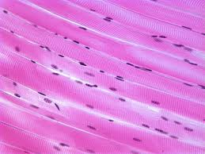
Диагностика

Slide 45
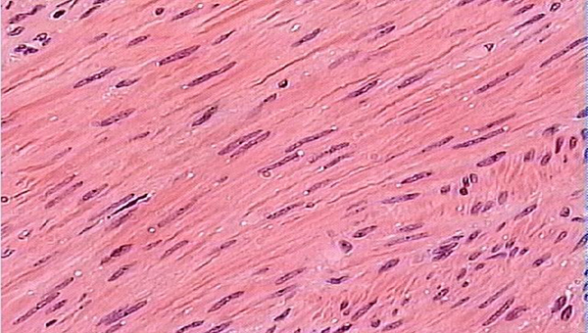
Диагностика

